Slide 1
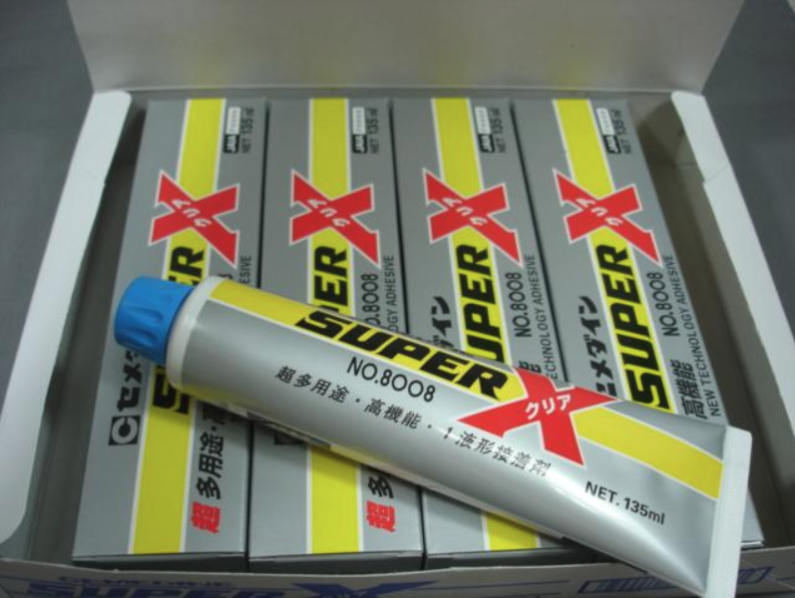
特長
感壓接著劑 (感壓型黏著劑(pressure sensitive adhesives，PSA) 是指施以輕壓即可黏著到物體表面的黏著劑)
經由吸收空氣中的濕氣進行固化反應。
壓合固定時間約為10分鐘
單液型無溶劑常溫硬化性
容易使用、乾淨與安全
單液型無溶劑成分，可在常溫快速固化
接著使用範圍廣泛
Super-X為彈性接著劑接著基材後不易剝落，由於固化後的薄膜為橡膠態，可以充分地跟隨接著材質膨脹與收縮，所以耐久性的溫度範圍可達-60°C~120°C。
應用
初期強度極高用途接著需求適用。
接著不同類型的材質擁有不同膨脹係數適用。
接著需求高耐久性(重複加熱、冷卻與振動性能)。
無添加矽氧烷：不含低分子量環體矽氧烷(D3至D10環矽氧烷化合物)。

Slide 2
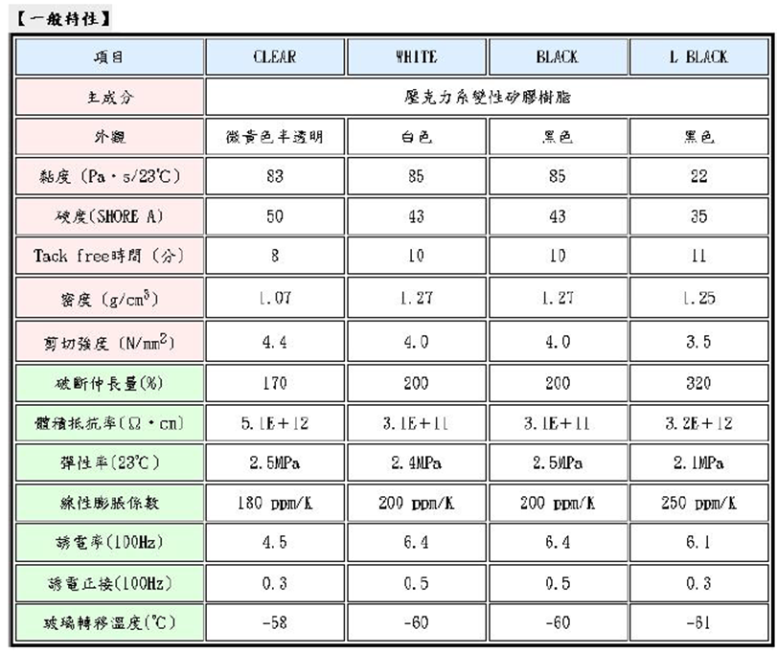
黏度介於血液與蜂蜜之間
硬度介於鉛筆橡皮擦與輪胎之間
指觸乾燥時間
絕緣體:高阻抗 > 10⁶(Ω-cm)
彈性係數，材料剛性愈高，材料越堅韌 : 橡膠類
膨脹係數接近黃銅
極化率:不容易被極化
使用溫度範圍皆為橡膠態:
-20°C~85°C

Slide 3
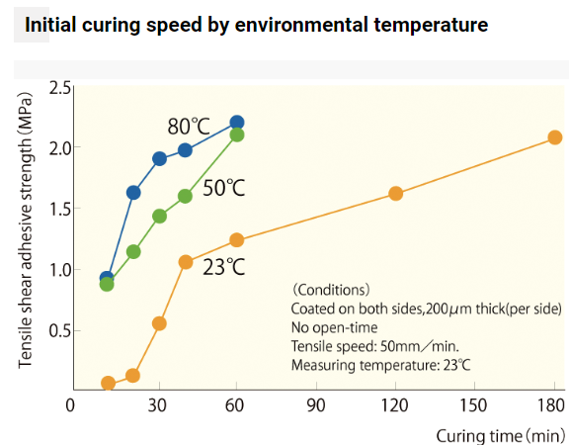

Slide 4
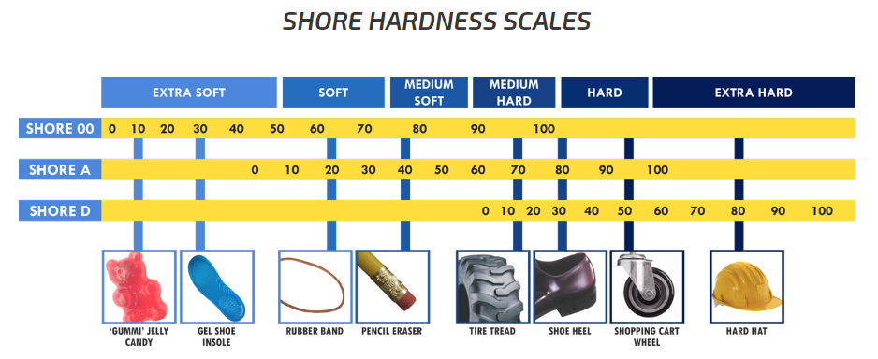

Slide 5
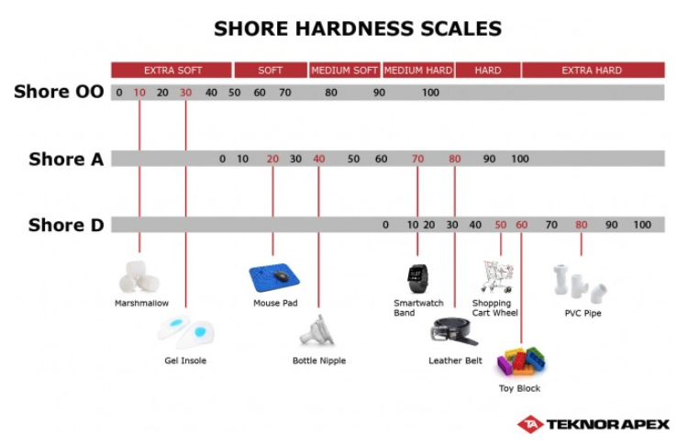

Slide 6
